Slide 1
Şərq Tərəfdaşlığının Proqram Əməkdaşlığı Çərçivəsində (PCF) 2015 – 2017 Avropa İttifaqının və Avropa Şurasının Birgə Proqramı “Avropa İnsan Hüquqları Konvensiyası və Avropa İnsan Hüquqları Məhkəməsinin presedent hüququnun Azərbaycanda tətbiqi” layihəsi çərçivəsində Azərbaycan Respublikası Ədliyyə Nazirliyinin Ədliyyə Akademiyasının birgə əməkdaşlığı ilə təşkil edilən
“Avropa İnsan Hüquqları Konvensiyasının 3-cü
(İşgəncələrin qadağan olunması) Maddəsi”
20 aprel 2017-ci il Park Inn Mehmanxanası Təlimçilər: Lilian Apostol, Zaur Əzimov, Oktay Məhərrəmov.

Slide 2
Təlim sessiyasının məqsədi:
Aşağıdakılar barədə məlumat vermək:
Ümumi giriş (milli və beynəlxalq standartlar);
3-cü maddənin tətbiq dairəsi;
De minimis qaydası - minimal qəddarlıq səviyyəsi;
Anlayışlar: işgəncə, qeyri-insani və ləyaqəti alçaldan rəftar və ya cəza.

Slide 3
Azərbaycan Respublikası Konstitusiyası
Maddə 24. İnsan və vətəndaş hüquqlarının və azadlıqlarının əsas prinsipi
I. İnsan ləyaqəti qorunur və ona hörmət edilir.
Maddə 46. Şərəf və ləyaqətin müdafiəsi hüququ
I. Hər kəsin öz şərəf və ləyaqətini müdafiə etmək hüququ vardır.
II. Şəxsiyyətin ləyaqəti dövlət tərəfindən qorunur. Heç bir hal şəxsiyyətin ləyaqətinin alçaldılmasına əsas verə bilməz.
III. Heç kəsə işgəncə və əzab verilə bilməz. Heç kəs insan ləyaqətini alçaldan rəftara və ya cəzaya məruz qala bilməz. Özünün könüllü razılığı olmadan heç kəsin üzərində tibbi, elmi və başqa təcrübələr aparıla bilməz.

Slide 4
Cinayət Məcəlləsi
Maddə 113. İşgəncə
Maddə 293. İşgəncə, işgəncə hesab olunmayan qəddar, qeyri-insani, yaxud ləyaqəti alçaldan rəftar və ya cəza
Qeyd: Bu maddədə, habelə bu Məcəllənin digər maddələrində “işgəncə” dedikdə şəxsin özündən və ya digər şəxsdən məlumat və ya etiraf almaq, yaxud onu və ya digər şəxsi qorxutmaq, özünün və ya digər şəxsin törətdiyi və ya törədilməsində şübhəli bilindiyi əmələ görə cəzalandırmaq, iradəsi əleyhinə hər hansı əməli törətməyə məcbur etmək məqsədilə və ya ayrı-seçkiliyə əsaslanan hər hansı səbəbdən ona güclü fiziki ağrı və ya psixi iztirablar vermə başa düşülür.

Slide 5
Digər milli normativ hüquqi aktlar
Cinayət Prossesual Məcəlləsi
Cəzaların İcrası Məcəlləsi
İnzibati Xətalar Məcəlləsi
Polis haqqında qanun
Məişət zorakılığı haqqında qanun
Əməliyyat-axtarış fəaliyyəti haqqında qanun
Cinayət törətmiş şəxslərin verilməsi (ekstradisiya) haqqında qanun
Hərbi vəziyyət haqqında qanun
Fövqəladə vəziyyət haqqında qanun və s.

Slide 6
İşgəncənin qadağan olunması – ius cogens (ümumi qəbul edilmiş beynəlxalq hüquq normaları) !

Slide 7
Universal sənədlər
İnsan Hüquqları haqqında Ümumi Bəyannamə, 1948.
1949-cu il tarixli Cenevrə Konvensiyaları və 1977-ci il tarixli iki Əlavə Protokol;
Mülki və siyasi hüquqlar haqqında beynəlxalq pakt, 1966;
Işgəncələrə və digər qəddar, qeyri-insani və ya ləyaqəti alçaldan rəftar və cəza növlərinə qarşı Konvensiya,1984;
Beynəlxaq Cinayət Məhkəməsinin Statutu, 1998;

Slide 8
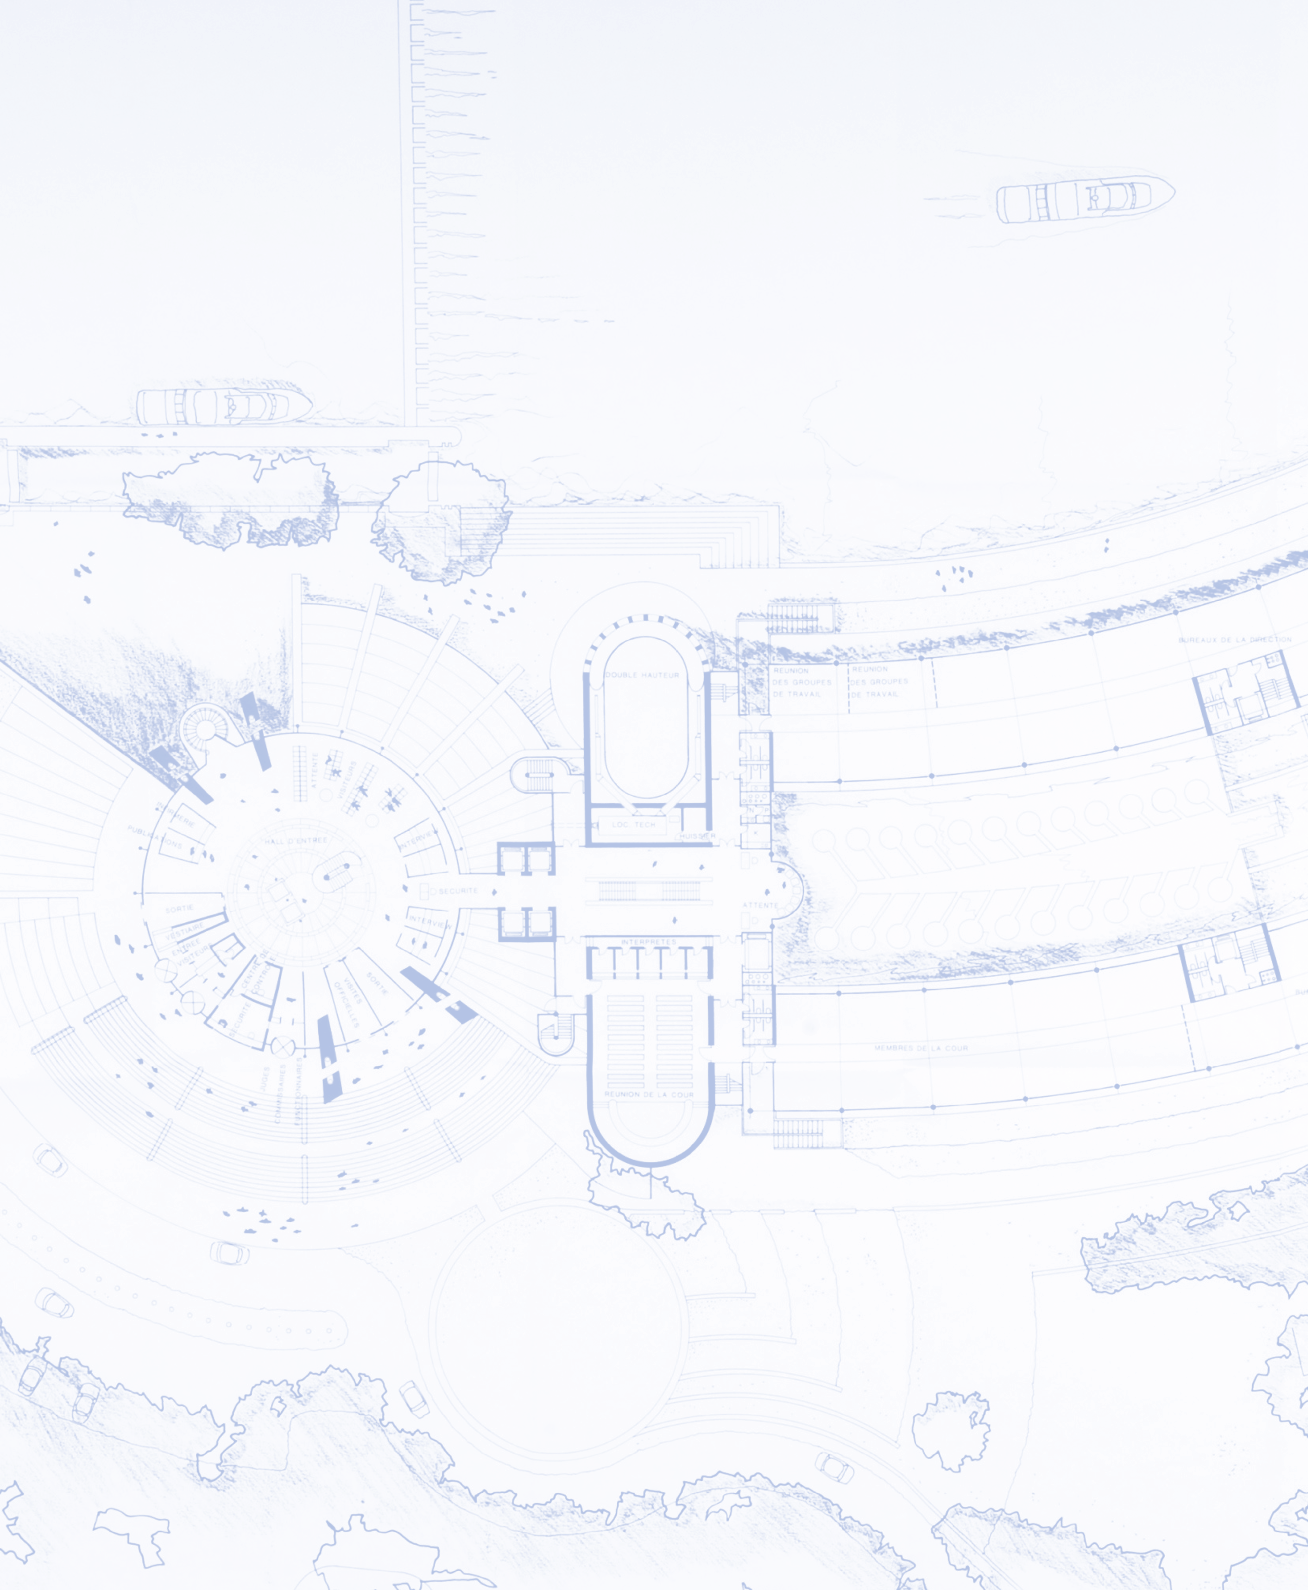
Regional Sənədlər
İnsan və xalqların hüquqları haqqında Afrika Xartiyası, 1981;
İnsan Hüquqları haqqında Amerika Konvensiyası, 1969;
İşgəncələrin qarşısının alınması və tətbiqinin cəzalandırılması haqqında İnter-Amerika Konvensiyası, 1985;
Şəxslərin zorla yoxa çıxarılması haqqında İnter-Amerika Konvensiyası, 1994;
İnsan hüquq və əsas azdlıqlarının müdafiəsi haqqında Avropa Konvensiyası, 1950;
İşgəncələrin və qeyri-insani və ya ləyaqəti alçaldan rəftar və cəzanın qarşısının alınması haqqqında Avropa Konvensiyası, 1987.

Slide 9
Tövsiyə xarakterli beynəlxalq sənədlər
Məhbuslarla rəftarın minimal BMT standart qaydaları
Hüquq mühafizə orqanlarının BMT Davranış Məcəlləsi
İstənilən tutulma və ya həbs formasına məruz qalmış bütün şəxslərin müdafiəsinə dair BMT Prinsiplər Toplusu
Azadlıqdan məhrum edilmiş yetkinlik yaşına çatmayan şəxslərin müdafiəsinə dair BMT Qaydalar
Yetkinlik yaşına çatmayanlar barəsində ədalət mühakiməsinin həyata keçirilməsinə dair BMT standart minimal qaydaları (Pekin Qaydaları)
Avropa Şurası Nazirlər Komitəsinin Məhbuslarla rəftarın standart minimal qaydaları
Avropa Şurası Nazirlər Komitəsinin Avropa həbsxana qaydaları
Avropa Şurası Parlament Assambleyasının Polis haqqında Bəyannaməsi

Slide 10
«İnsan hüquq və əsas azadlıqlarının müdafiəsinə dair» Avropa Konvensiya
MADDƏ 3 - İşgəncələrin qadağan olunması
Heç kəs işgəncəyə, qeyri-insani və ya ləyaqəti alçaldan rəftara və ya cəzaya məruz qalmamalıdır.
Cəmi 14 söz “demokratik cəmiyyətin fundamental dəyərlərindən birini özündə təzahür etdirir”

Slide 11
3-cü maddə qoruyur:
İnsanın fiziki toxunulmazlığını;
İnsanın mental toxunulmazlığını.

Slide 12
İşgəncələrin qadağan olunmasına istisna edilə bilərmi? İnsan həyatının xilas edilməsi üçün?
Terrorizmlə mübarizə üçün?
Oğurlanmış və ya girov götürülmüş insanların azad edilməsi üçün?

Slide 13
Mütləq xarakter I
MADDƏ 15 - Fövqəladə hallar zamanı öhdəliklərdən geri çəkilmə
1. Müharibə və ya millətin həyatını təhdid edən digər fövqəladə hallar zamanı Razılığa gələn Yüksək Tərəflərdən hər hansı biri onun beynəlxalq hüquqa müvafiq digər öhdəliklərinə zidd olmamaq şərti ilə, yalnız vəziyyətin fövqəladəliyinin şərtləndirə biləcəyi səviyyədə bu Konvensiya üzrə öhdəliklərinə uyğun olmayan tədbirlər görə bilər.
2. Bu müddəa, qanuni müharibə əməliyyatları nəticəsində ölüm halları istisna olmaqla, 2-ci maddənin və həmçinin 3-cü maddənin, 4-cü maddənin 1-ci bəndinin və 7-ci maddənin müddəalarına uyğun olmayan tədbirlərinin görülməsinə əsas vermir.

Slide 14
Mütləq xarakter II
Mütləq xarakterə təsir göstərmir:
qurbanın davranışı;
cinayətin xarakteri;
dövlət təhlükəsizliyinə təhdidin xarakteri.
A. v. the Netherlands
Gäfgen v. Germany
Aksoy v. Turkey

Slide 15
«De minimis» qaydası
De minimis non curat lex (praetor) – Hüquq (hakim) xırda işlərlə məşğul olmur.
“Minimal qəddarlıq səviyyəsi” - Ireland v. the United Kingdom
“Minimal qəddarlıq səviyyəsi” nin qiymətləndirilməsi işin hallarından, o cümlədən:
pis rəftarın davamlılığından;
onun şəxsin fiziki və psixi vəziyyətinə təsirindən;
qurbanın cinsi, yaşı və sağlamlıq vəziyyətindən asılıdır.

Slide 16
Qurbanın cinsi, yaşı və sağlamlıq vəziyyəti
Castello-Roberts v. the United Kingdom
Weeks v. the United Kingdom
Soering v. the United Kingdom
Toteva v. Bulgaria
Popov v Moldova
Aydin v. Turkey
Berlinski v. Poland

Slide 17
«De minimis» qaydası - misallar
Lopez Ostra v. Spain
Smith and Grady v. The United Kingdom
Kudla v. Poland
Stefan İliev v. Bulgaria

Slide 18
«De minimis» qaydası və digər maddələr
Lopez Ostra v. Spain
Smith and Grady v. The United Kingdom
Wainwright v. The United Kingdom
L. v. Lithuania
Mubilanzila Mayeka and Kaniki Mitunga v Belgium

Slide 19
Pis rəftar - anlayışlar
işgəncə
qeyri-insani
ləyaqəti alçaldan
rəftar
cəza

Slide 20
Sizcə pis rəftarın konkret iş üzrə hansı növünün - işgəncə və ya qeyri-insani və yaxud da ləyaqəti alçaldan rəftar və ya cəza olmasının əhəmiyyəti nədən ibarətdir?

Slide 21
MADDƏ 41 - Əvəzin ədalətli ödənilməsi
Əgər Məhkəmə Konvensiyanın və ona dair Protokolların müddəalarının pozulduğunu, lakin Razılığa gələn Yüksək Tərəfin daxili hüququnun yalnız bu pozuntunun nəticələrinin qismən aradan qaldırılmasına imkan verdiyini müəyyən edirsə, Məhkəmə zəruri halda, zərərçəkən tərəfə əvəzin ədalətli ödənilməsini təyin edir.

Slide 22
İşgəncə
“Rüsvayçı damğa”

Slide 23
İşgəncə
BMT Baş Assambleyasının 3452 saylı Qətnaməsi
İşgəncə özündə qeyri-insani və ləyaqəti alçaldan rəftar və ya cəzanın qəddar, ağırlaşdırıcı və qəsdlə ifadə olunan növünü əhatə edir.

Slide 24
İşgəncə
BMT-nin İşgəncələrə və digər qəddar, qeyri-insani, yaxud ləyaqəti alçaldan rəftar və cəza növlərinə qarşı 10 dekabr 1984-cü il tarixli Konvensiyası
Maddə 1
1. Bu Konvensiyanın məqsədləri üçün "işgəncə" termini hər hansı bir şəxsə ondan və ya başqa şəxsdən məlumat almaq, yaxud onun etirafına nail olmaq, onu və ya başqa şəxsi törətdiyi, yaxud törədilməsində şübhələnilən hərəkətə görə cəzalandırmaq, həmçinin onu və ya başqa şəxsi qorxutmaq və ya məcbur etmək, yaxud dövlətin vəzifəli şəxsi və ya rəsmi şəxs kimi çıxış edən başqa bir şəxs tərəfindən, yaxud da onların təhriki və ya onların bixəbərliyi, yaxud göz yumması ilə hər hansı xarakterli ayrı-seçkiliyə əsaslanan istənilən səbəbə görə qəsdən güclü, fiziki, yaxud mənəvi ağrı və əzab yetirən hərəkətlər deməkdir. Bu anlayışa qanuni sanksiyalar nəticəsində törəyən, bu sanksiayaların ayrılmaz tərkib hissəsi kimi olan, yaxud onların təsadüfən doğurduğu ağrı və əzablar daxil edilmir.

Slide 25
İşgəncə
İşgəncənin elementləri:
Güclü fiziki ağrının və ya mənəvi əzabın yetirilməsi;
Qəsdən və ya düşünülmüş ağrının yetirilməsi;
Məlumat əldə etmək, cəzalandırmaq və ya qorxutmaq kimi konkret məqsədin güdülməsi.

Slide 26
İşgəncə
The Greek Case
Ireland v. the United Kingdom

Slide 27
İşgəncə
“canlı alət” konsepsiyası
Selmouni v. France

Slide 28
İşgəncə
Pis rəftarın işgəncə hesab edilməsi üçün əsas amillər:
iztirabın dərəcəsi;
güdülən məqsəd.

Slide 29
İşgəncə
İşgəncə - çox ciddi və dərin iztiraba səbəb olan qəsdən törədilən qeyri-insani rəftar.

Slide 30
İşgəncə -nümunələr
“Fələstin asılması” - Aksoy v Turkey
Elektroşok - Mikheyev v Russia
Bir neçə metoddan istifadə - Abdulsamet Yaman v Turkey
Döyülmə - Selmouni v France
Edam təhlükəsi, saxlama şəraiti - Ilascu and Others v Moldova and Russia
Zorlama - Maslova and Nalbandov v Russia
Falaqqa - Jalaloglu v. Azerbaijan

Slide 31
BMT-nin İşgəncələrə və digər qəddar, qeyri-insani, yaxud ləyaqəti alçaldan rəftar və cəza növlərinə qarşı 10 dekabr 1984-cü il tarixli Konvensiyası
Maddə 16
1. Hər bir iştirakçı dövlət işgəncənin 1-ci maddədəki anlayışına daxil olmayan digər qəddar, qeyri-insani, yaxud ləyaqəti alçaldan davranış və cəza növlərinin, yurisdiksiyasında olan hər hansı ərazidə dövlətin vəzifəli şəxslərinin və ya rəsmi şəxs kimi çıxış edən şəxsin təhriki, ya da icazəsi və ya sükutlu razılığı ilə törədilməsinin qarşısını almağı, habelə 10,11, 12 və 13-cü maddələrdəki öhdəliklərin tətbiqini işgəncə sözünü digər qəddar, qeyri-insani, yaxud ləyaqəti alçaldan davranış və cəza növləri sözlərilə əvəz etməklə öhdəsinə götürür.

Slide 32
Qeyri insani rəftar və ya cəza
Qeyri-insani rəftar və ya cəza - konkret şəraitdə yolverilməz olan və ya bəraət qazandırılmayan güclü fiziki və mənəvi iztiraba səbəb olan rəftar.

Slide 33
Ləyaqəti alçaldan rəftar və ya cəza
Ləyaqəti alçaldan rəftar və ya cəza - şəxsi təhqir və ya alçaldan, ona qorxu, əzab və natamamlıq hissini aşılayan, habelə onun fiziki və mənəvi müqavimət qabiliyyətini azaldan, yaxud iradəsi və vicdanı əleyhinə hərəkət etməyə məcbur edən kifayət qədər güclü fiziki və mənəvi iztiraba səbəb olan rəftar.

Slide 34
«Hər bir işgəncə qeyri insani və ləyaqəti alaçaldan rəftardır, qeyri-insani rəftar isə hər bir halda ləyaqəti alçaldan rəftardır»
The Greek Case

Slide 35
İntensivlik
pis rəftarın müddəti;
onun fiziki və mənəvi nəticələri;
qurbanın cinsi, yaşı, və sağlamlıq durumu;
törədilmə üsulu və metodu.
İntensivlik dərəcəsinə və məqsədlərinə görə işgəncə təşkil etməyən pis rəftar qeyri-insani və ya ləyaqəti alçaldan rəftar kimi tövsif edilə bilər.

Slide 36
Cəza və rəftar
Jabari v. Turkey
Kudla v. Poland
Tyrer v. the United Kingdom
Chember v Russia

Slide 37
Diqqətinizə görə təşəkkür edirəm!

